Slide 1
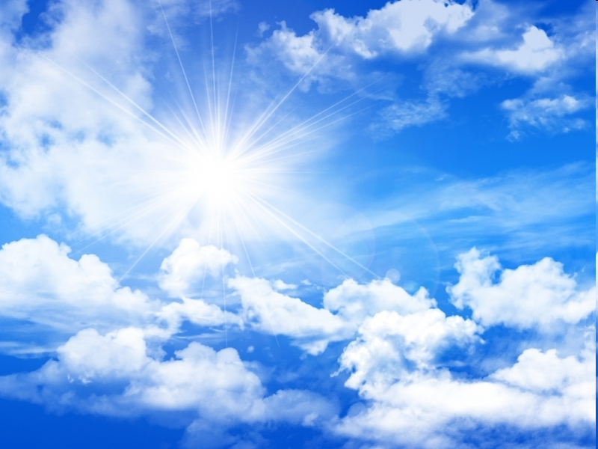
Муниципальное бюджетное дошкольное образовательное учреждение Темниковский детский сад «Сказка», г. Темников, Республика Мордовия.
Опытно – экспериментальный кружок
«Мир на ладони».
«Воздух и его свойства».
Выполнила
руководитель кружка
Пискунова Е.М.
г. Темников 2016г.

Slide 2
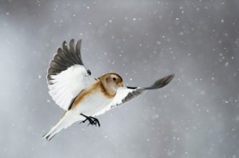
Значение воздуха:
Воздухом дышат все живые организмы.
Помогает летать птицам и насекомым.
Передает звуки.
«Рубашка планеты».

Slide 3
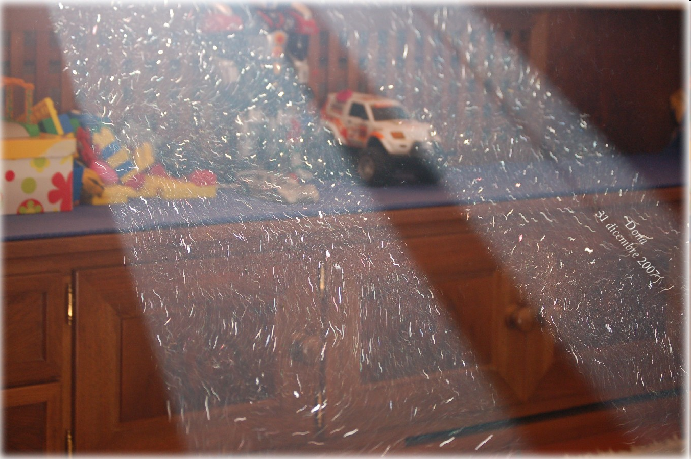
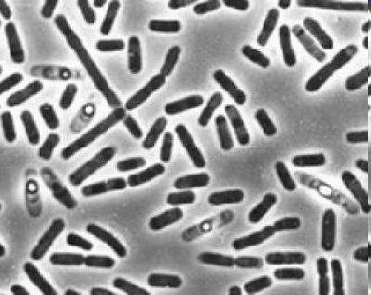
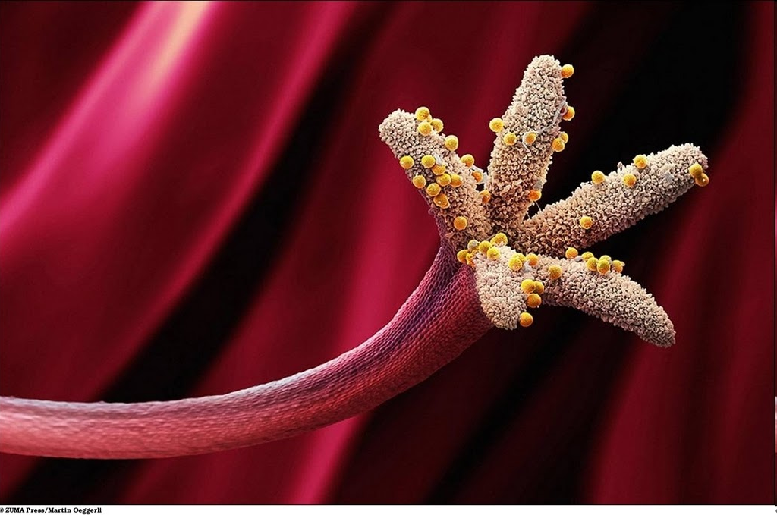
пыль
бактерии
пыльца

Slide 4
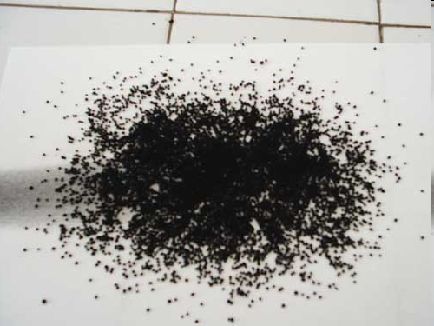
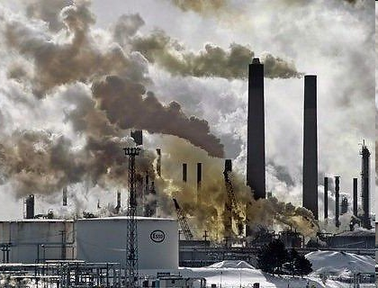
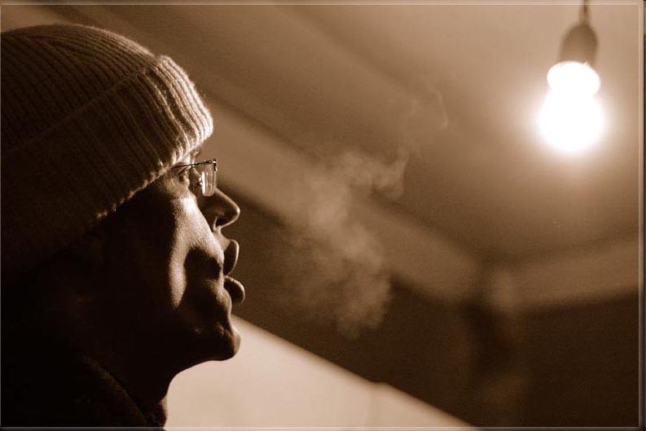
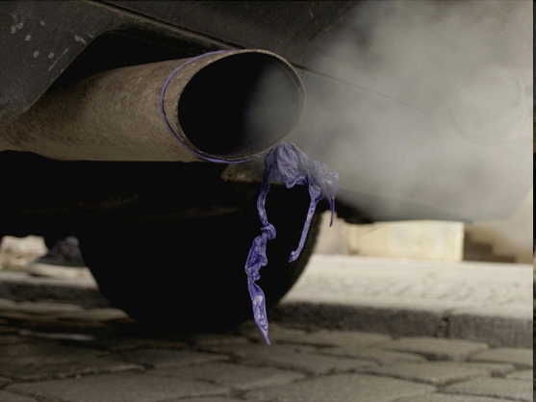
сажа
ядовитые газы
углекислый газ
выхлопные газы

Slide 5
Свойства воздуха
Без вкуса и запаха.

Slide 6
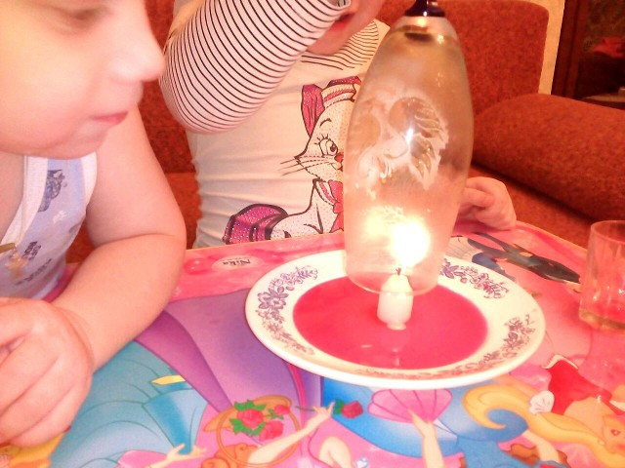
2. Упругость-сопротивление изменению объема.

Slide 7
3. Не имеет цвета.

Slide 8
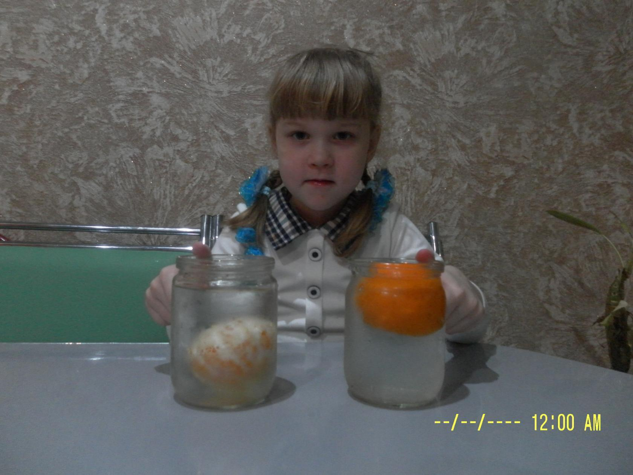
4. Легче воды.

Slide 9
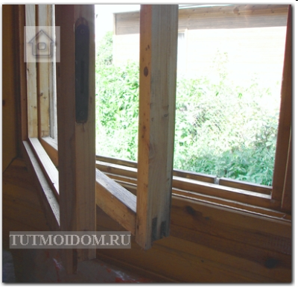
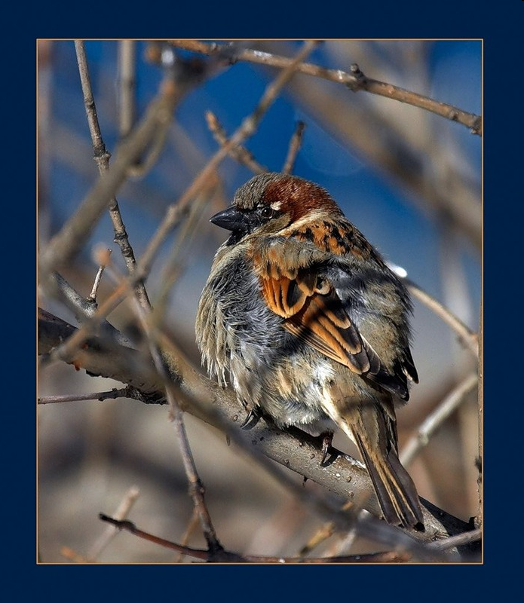
5. Воздух – плохой проводник тепла и холода.

Slide 10
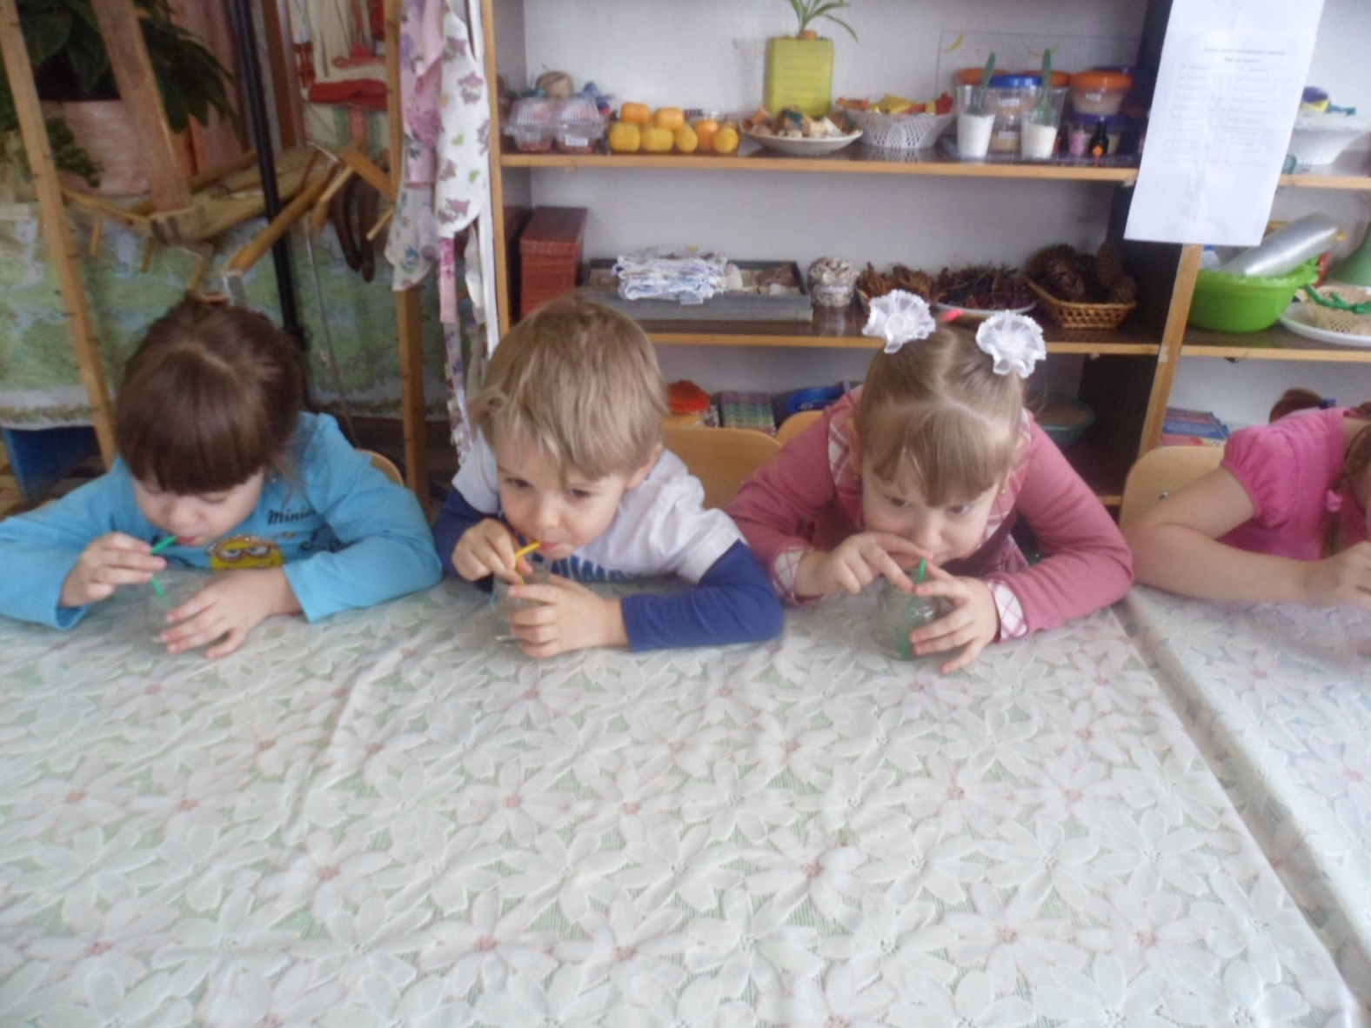
6. Воздух – внутри каждого живого организма.

Slide 12
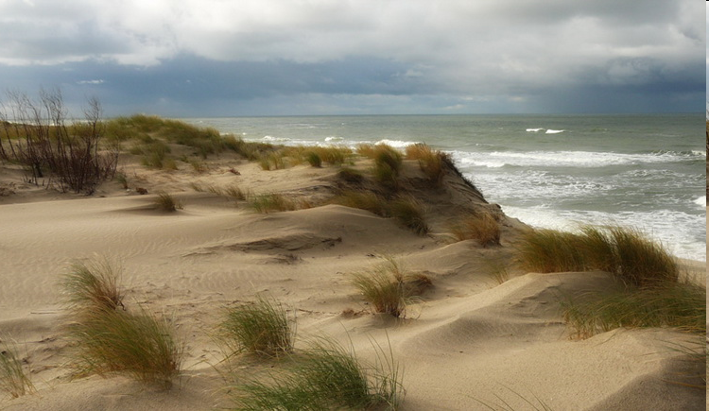
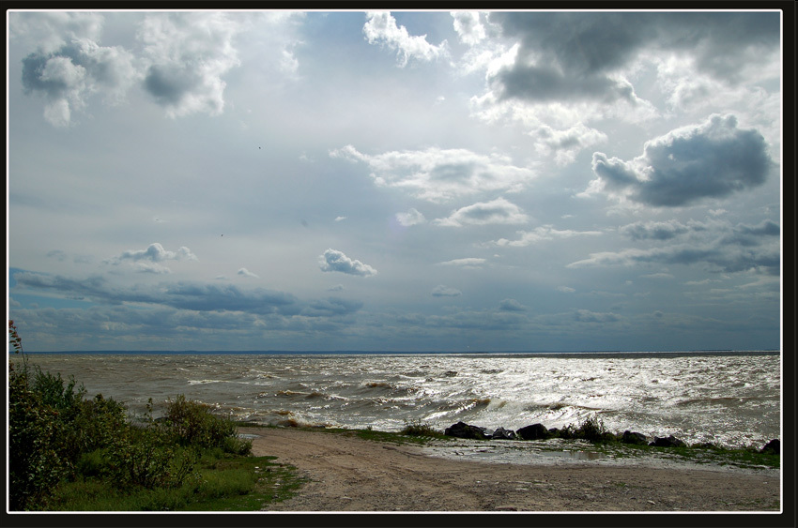
Ветер – движение воздуха.

Slide 13
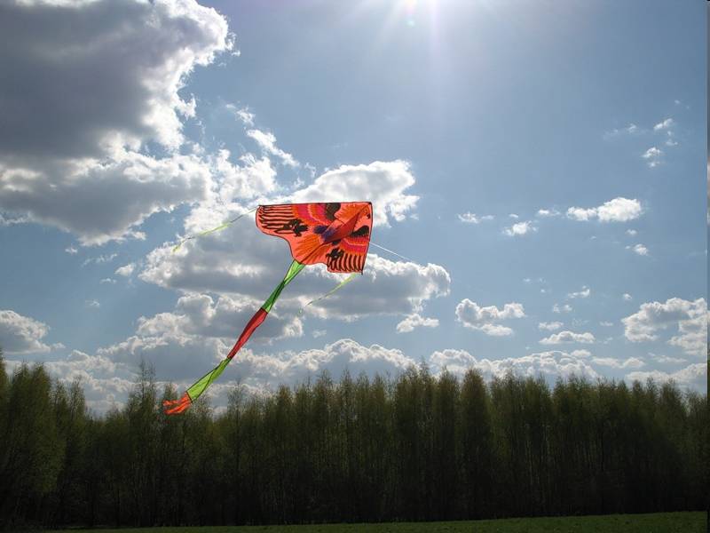

Slide 14
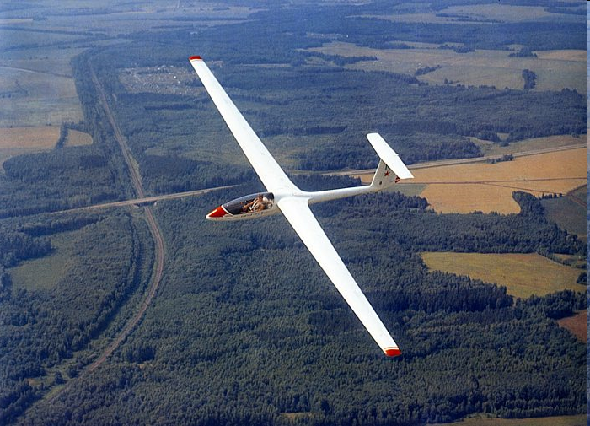

Slide 15
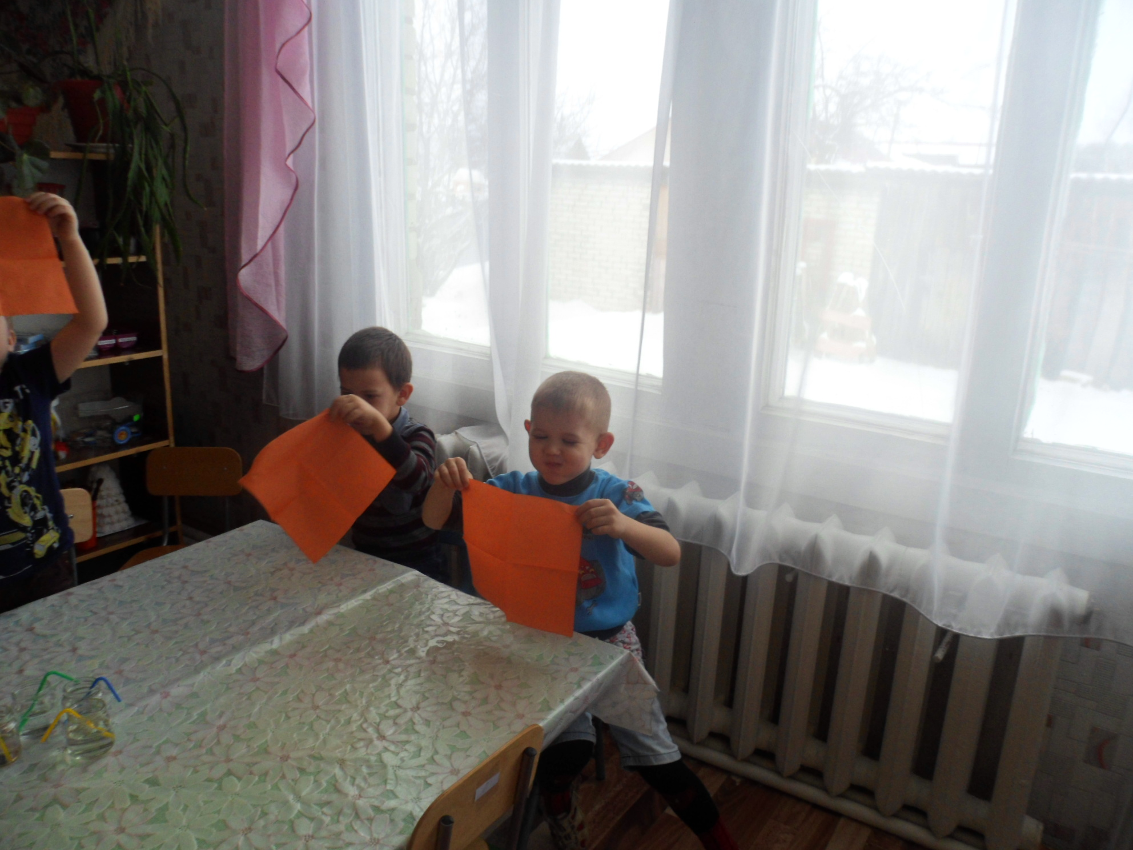

Slide 16
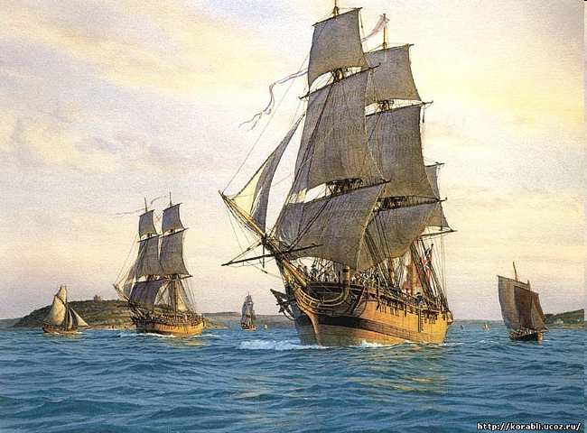
Как используют воздух.

Slide 17
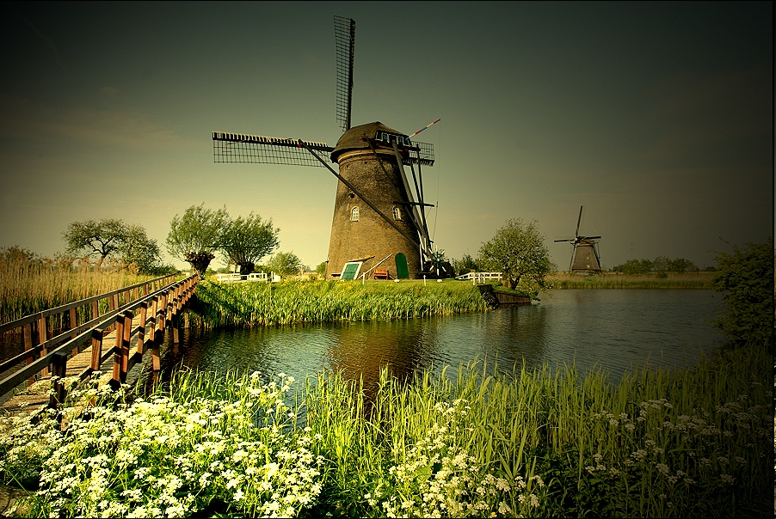

Slide 18
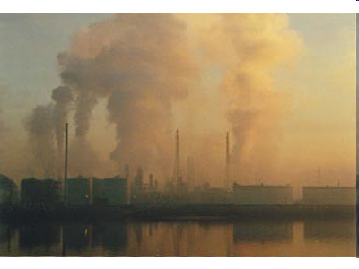
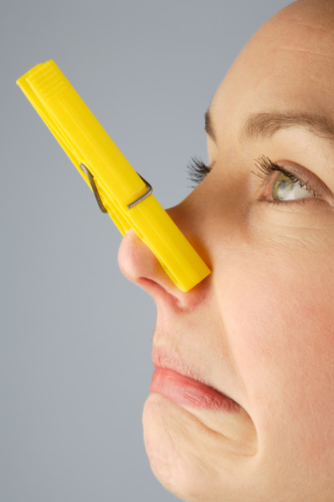
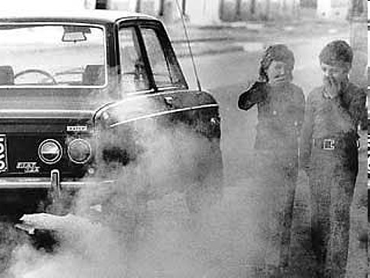
Экология воздуха.

Slide 19
